Slide 1
DIGITÁLIS HITTANÓRA
ÁLDÁS, BÉKESSÉG!
A mai óra témája:
Hálás szívvel Isten előtt

Slide 2
Kedves Hittanos Barátom!
ISTEN HOZOTT!
A digitális hittanórán szükséged lesz a következőkre:
Internet kapcsolat
Laptop, okostelefon vagy tablet
Hangszóró vagy fülhallgató
Üres lap vagy a füzeted és ceruza.
A Te lelkes hozzáállásod. ☺
Kérlek, hogy olvasd el a diákon szereplő információkat és kövesd az utasításokat!
Állítsd be a diavetítést és indítsd el a PPT-t!

Slide 3
Áldás, békesség!
Kezdd a digitális hittanórát az óra eleji imádsággal!

Slide 4
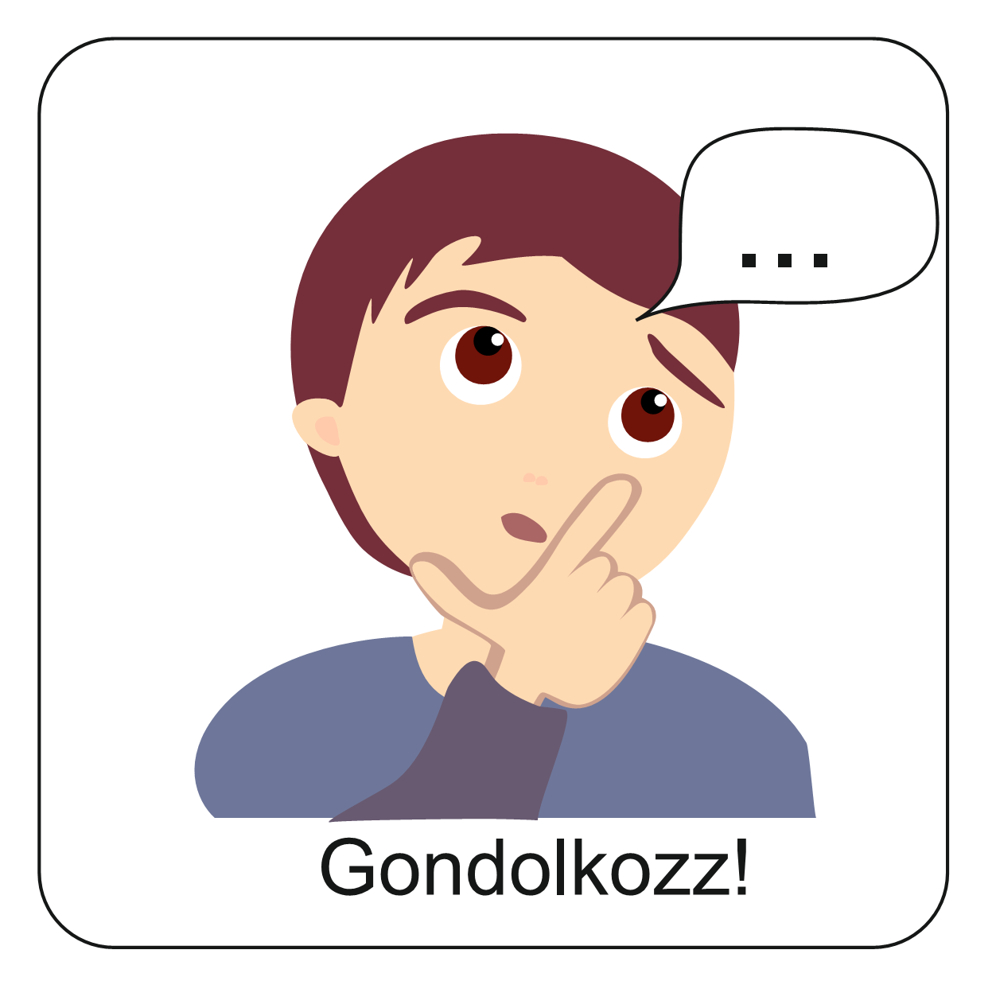
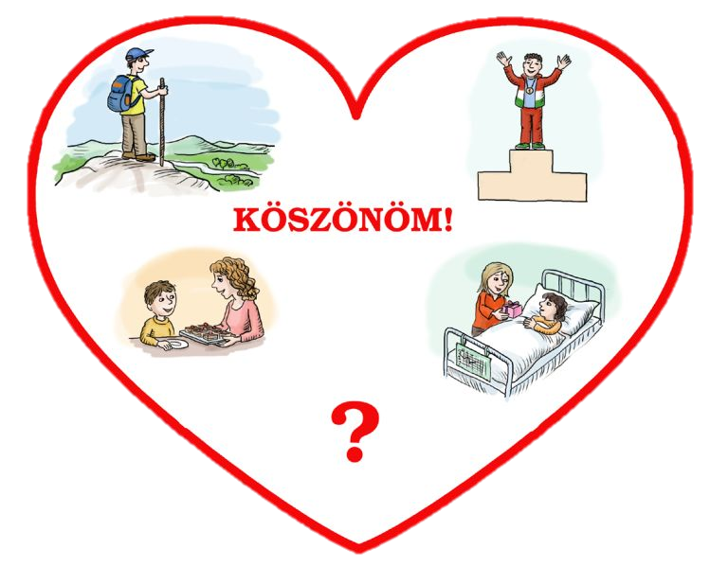
Mit gondolsz, mit jelentenek a „hála” és a „hálásnak lenni” kifejezések?
Mit gondolsz, hogyan kapcsolódhatnak össze ezek a „köszönöm” kifejezéssel?
Nézz jól körül! Gyűjts legalább 5 dolgot, amiért te köszönetet tudsz mondani?
Kinek mondtál köszönetet és miért voltál hálás?

Slide 5
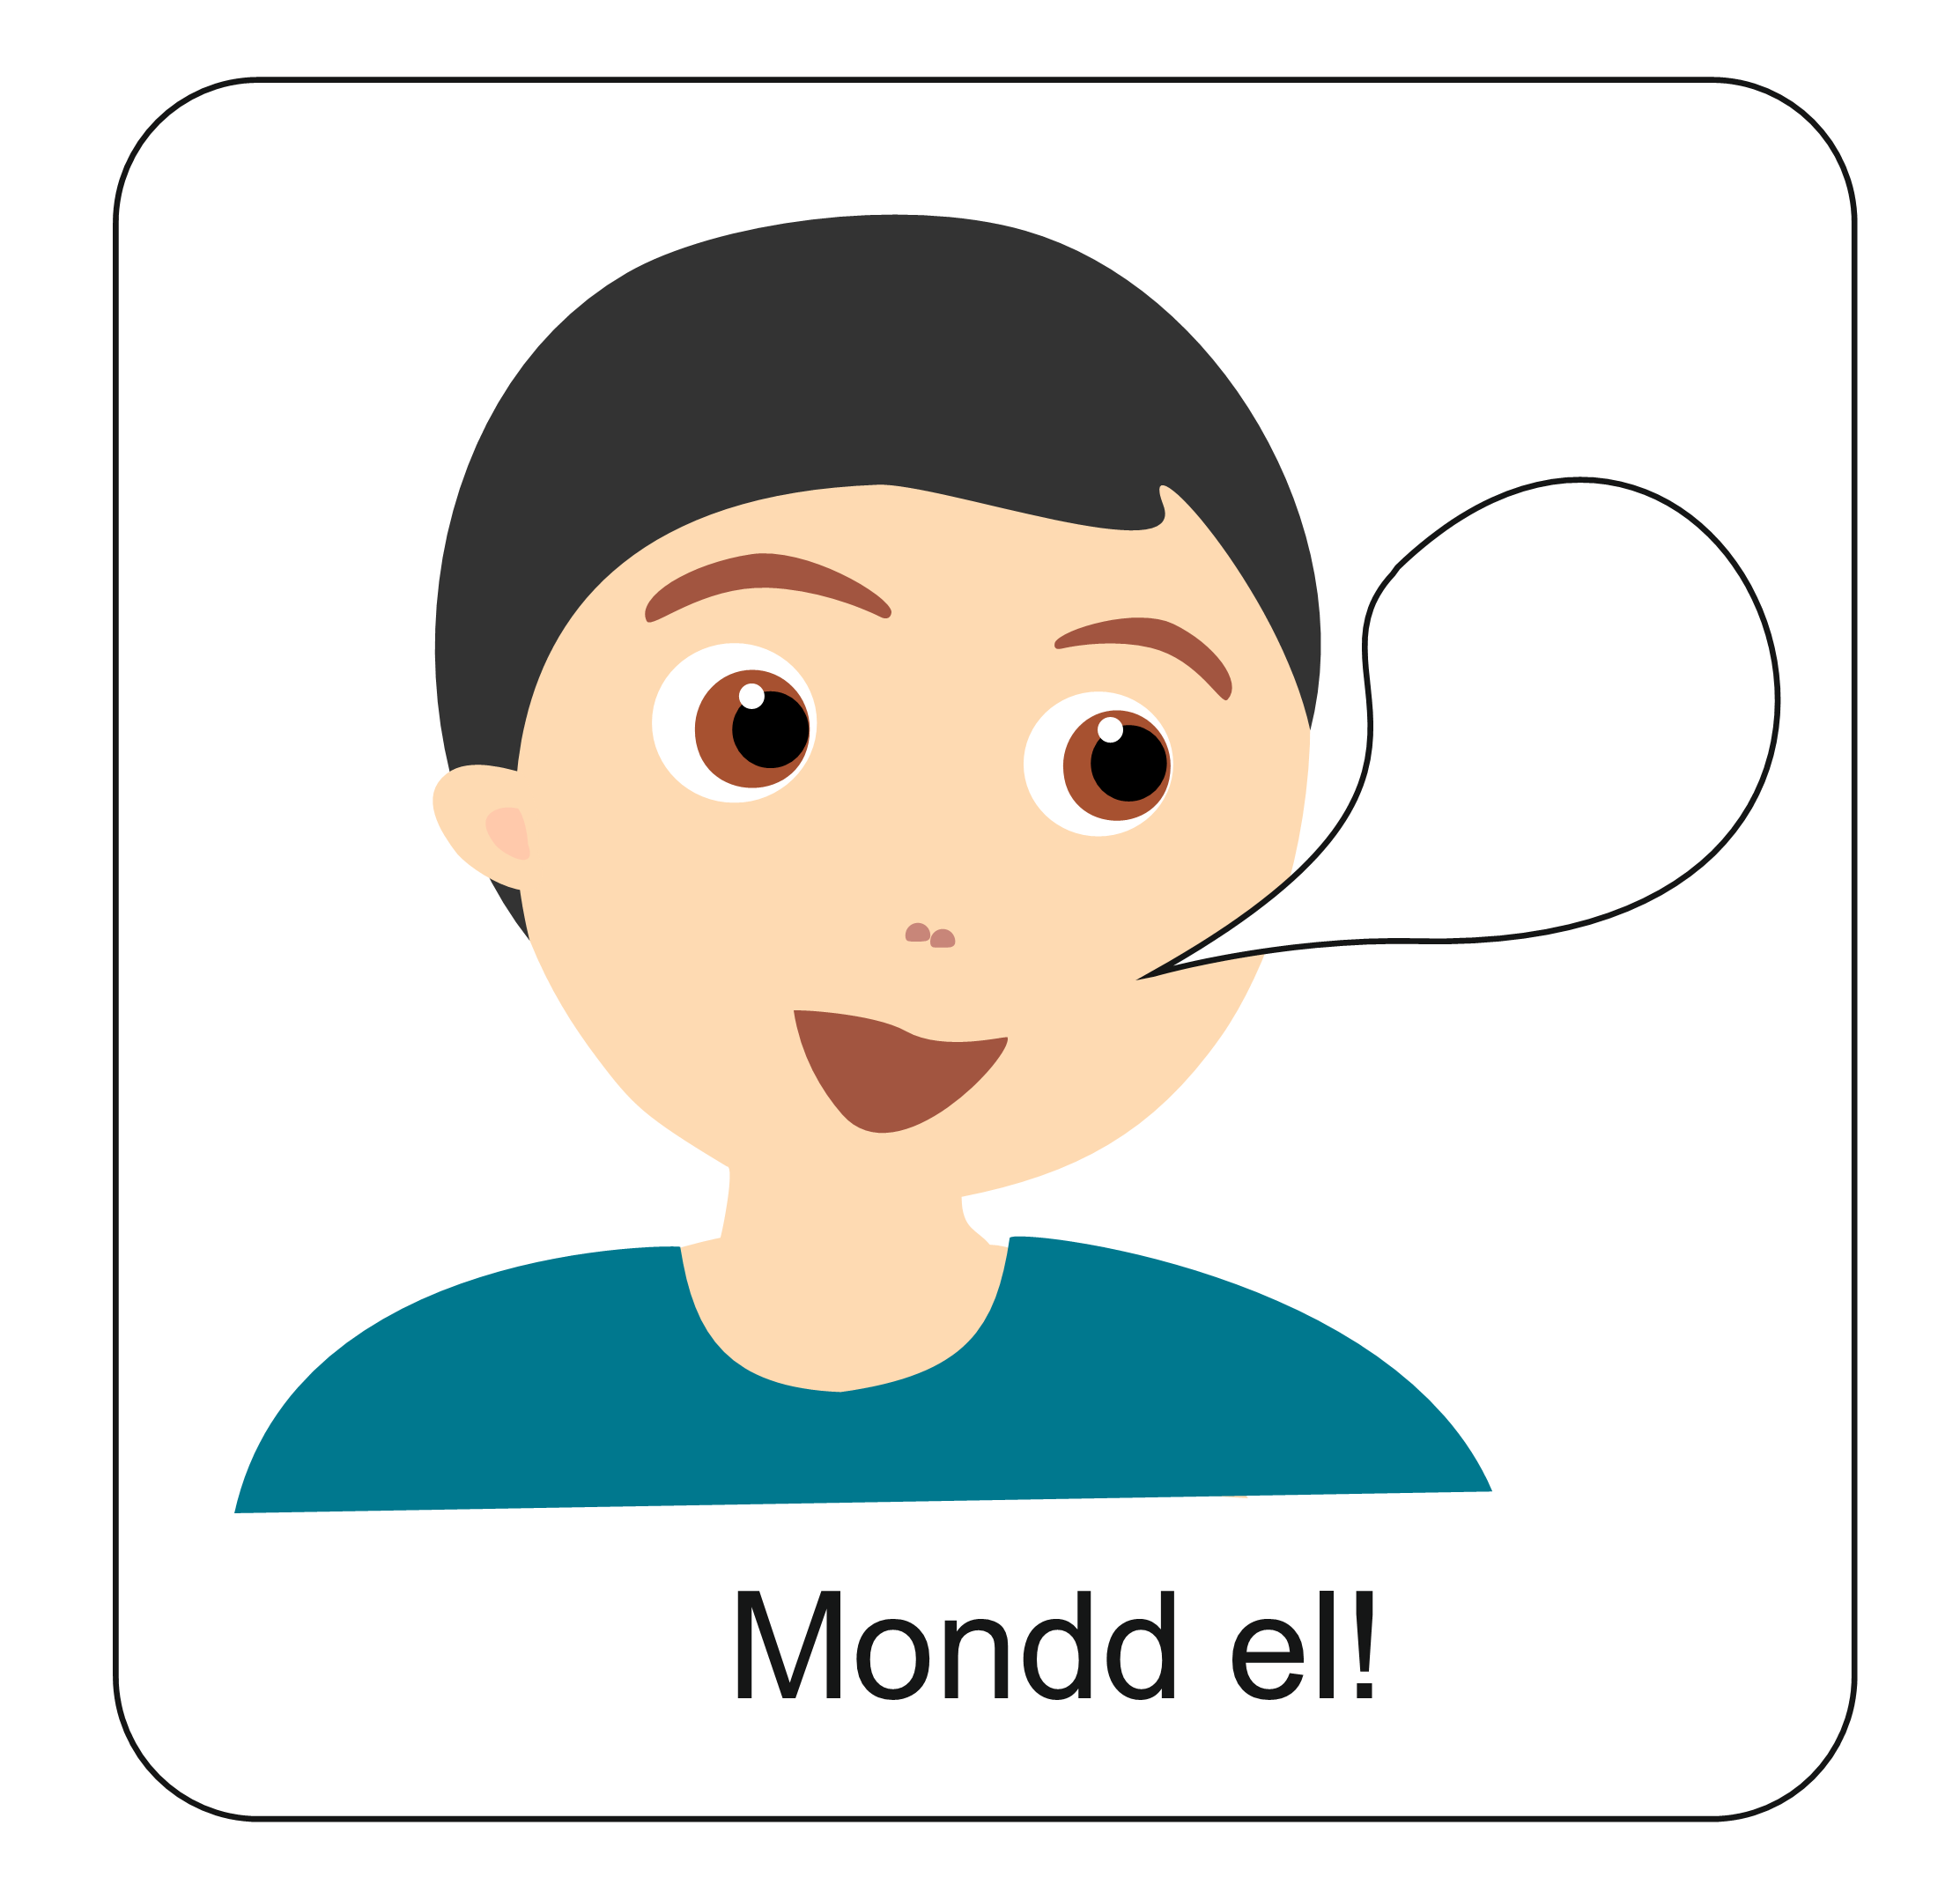
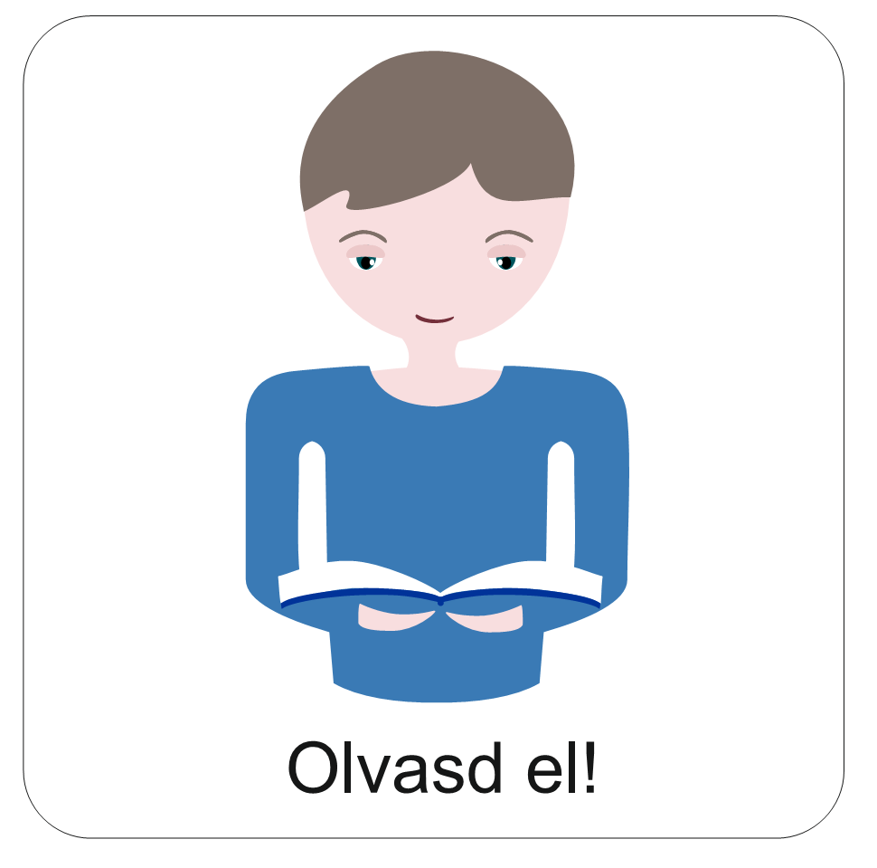
„Mindenkor örüljetek, szüntelenül imádkozzatok, mindenért hálát adjatok, mert ez Isten akarata Jézus Krisztus által a ti javatokra.”
1 Thesszalonika 5,16-17
Az Ige szeretne ráébreszteni minket néhány fontos dologra:
minden élethelyzetben lehetőségünk van imádkozni,
mindig van miért hálát adni,
és Isten mindig adhat örömöt is nekünk.
Isten azt akarja, hogy ennek örüljünk, ez a javunkra váljon!

Slide 6
Lehet-e mindig örülni?
Mi mindenért lehetünk hálásak az életünkben?
Egy amerikai igehirdető és motivációs tréner, Nick Vujicic története elgondolkodtathat bennünket.
Nézd meg ezt a videót!
Hogyan mesélnéd el egy barátodnak, amit láttál? Röviden foglald össze írásban – vagy akár egy hangüzenetben a látottakat!
IDE KATTINTS A VIDEÓ megnézéséhez!

Slide 7
Legyünk hálásak Istennek!
Minden nap sok-sok dolog történik velünk, amiért hálásak lehetünk. Hálát érezhetünk a körülöttünk lévő emberek felé. Ilyenkor használjuk gyakran ezt a szót: „Köszönöm”. Nemcsak az emberek felé, hanem Isten felé is kifejezhetjük a hálánkat. Gondoljunk csak arra, hogy mennyi mindennel ajándékozott meg minket! Tudsz példákat mondani rá?
A hálánkat kifejezzük, köszönetet mondunk Istennek imádságban. Minden helyzetben felfedezhetjük, hogy Isten jót akar nekünk. Ezt jelenti „mindenért” hálát adni. Ha hálásak vagyunk Istennek, örömmel tesszük meg, amit kér tőlünk.

Slide 8
Például ha itt a reggel!
Mi mindenért? Hallgasd meg ezt a dalt és olvasd el a szövegét!
Könnyű a dallam, Te is énekelheted!
Mikor és miért lehetünk hálásak Istennek?
Vagy éppen, ha elérkezett az este!
Hallgasd meg ezt a dalt és olvasd közben a szövegét! Könnyű dallam, Te is énekelheted!

Slide 9
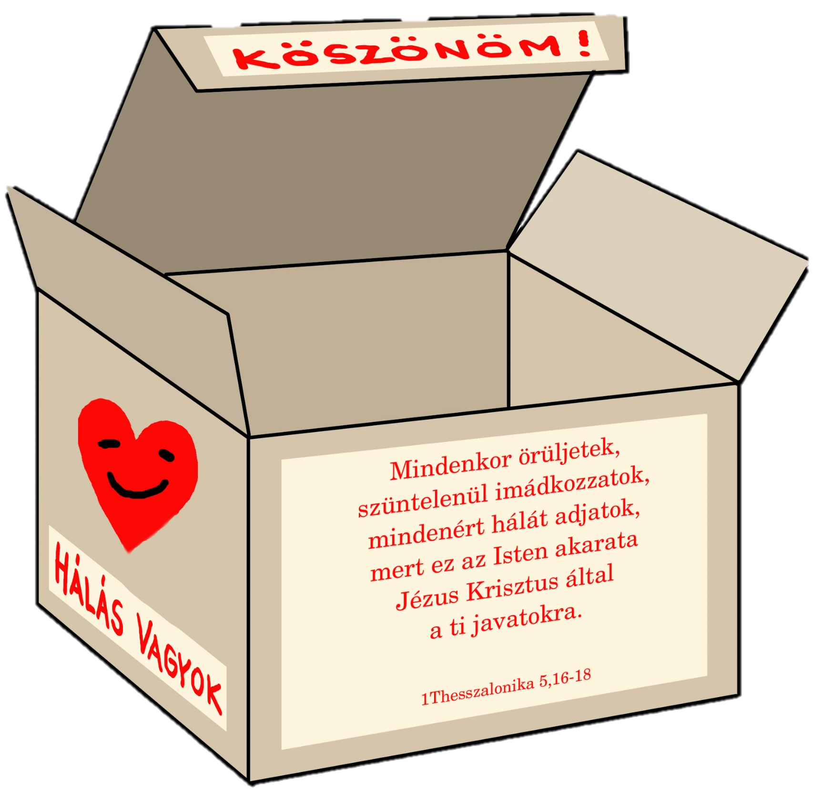
Olvasd el ezt a bibliai Igét!
Keress vagy készíts magadnak egy kis méretű dobozt!
Naponta írj fel legalább 3-5 dolgot, amiért aznap hálás lehetsz!
Tedd bele a dobozodba a hálás feljegyzéseidet!
Tudod legalább 21 napig vezetni?
Próbáld ki!

Slide 10
Mi minden kerülhet a hála dobozba?
Azért, hogy könnyebben találj ötleteket, itt találsz egy „Hála-kereket”!
Kattints ide és forgasd meg minden nap, akár többször is!
Mi mindenért tudsz hálát adni? Írd föl – ha lehet 21 napon keresztül! ☺

Slide 11
Mi Atyánk, aki a mennyekben vagy.
Szenteltessék meg a te neved, jöjjön el a te országod,
legyen meg a te akaratod, amint a mennyben úgy a földön is.
Mindennapi kenyerünket add meg nekünk ma,
És bocsásd meg vétkeinket, minképpen mi is megbocsátunk
az ellenünk vétkezőknek.
És ne vigy minket kísértésbe, de szabadíts meg a gonosztól,
Mert Tiéd az ország, a hatalom, és a dicsőség mindörökké.
Ámen.
Kedves Hittanos!
Várunk a következő digitális hittanórára!
Áldás, békesség!

